Slide 1
Опыт производства ПБВ
на Омском НПЗ
30 марта 2012 г., Санкт-Петербург

Slide 2
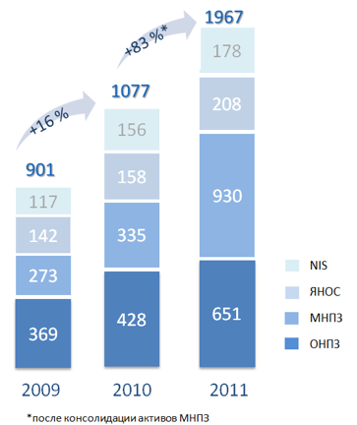
Битумный бизнес «Газпром нефть» сегодня
ОАО «Газпром нефть» – одна из крупнейших и динамично развивающихся вертикально-интегрированных нефтяных компаний России, имеющая специализированное битумное подразделение.
Основные битумные производственные мощности Компании расположены на НПЗ:
ОАО «Газпромнефть-Омский НПЗ»,
ОАО «Газпромнефть-Московский НПЗ»,
ОАО «Славнефть-Ярославнефтеоргсинтез»,
НПЗ в г. Панчево и г. Нови-Сад (нефтяная компания NIS, Республика Сербия)
Увеличение объемов реализации битумных материалов, тыс. тонн
«Газпром нефть» осуществляет поставки битумов по всей территории России, а также в страны ближнего зарубежья (Киргизия, Казахстан и Таджикистан) и дальнего зарубежья (Восточная Европа, Монголия, Китай и др.)
Опыт производства ПБВ на Омском НПЗ
стр. 2

Slide 3
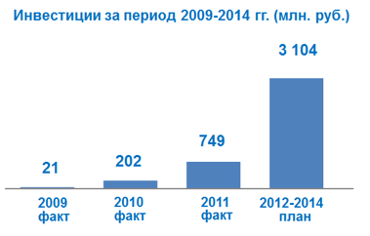
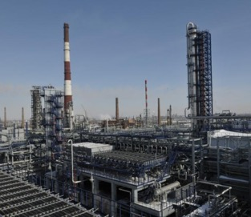

Развитие инвестиционной программы битумного производства
МОСКОВСКИЙ НПЗ
Реализуемые проекты:
Реконструкция установки производства битумов
Новые проекты:
Строительство установки по производству ПБВ
ОМСКИЙ НПЗ
Реализованные проекты:
Установка по производству ПБВ и битумных эмульсий
Линия по затариванию дорожных битумов и ПБВ в Кловертейнеры
Система налива сырья для производства вязких дорожных битумов
Новые проекты:
Эстакада налива битумов в ж/д цистерны и автотранспорт
Модернизация установки по производству битумов
СЛАВНЕФТЬ-ЯРОСЛАВНЕФТЕОРГСИНТЕЗ (ЯНОС)
Реализованные проекты:
Линия по затариванию дорожного битума в Кловертейнеры
Новые проекты:
Система подготовки сырья
Модернизация технологической инфраструктуры
Опыт производства ПБВ на Омском НПЗ
стр. 3
Notes:
Основная сумма инвестиций в 2011-2012гг. - проект реконструкции установки производства битума на Московском НПЗ.
Кроме того, реализуются и планируются к реализации следующие проекты на Омском НПЗ:
Установка по производству ПБВ и битумных эмульсий
Эстакада налива битума в ж/д цистерны.
Система налива сырья для производства нефтяных вязких дорожных битумов
Эстакада налива битумов в автомобильный транспорт
В рамках деятельности M&A планируется создание СП с действующим предприятием на юге РФ. В планах – модернизация производства и выпуск новых продуктов.

Slide 4
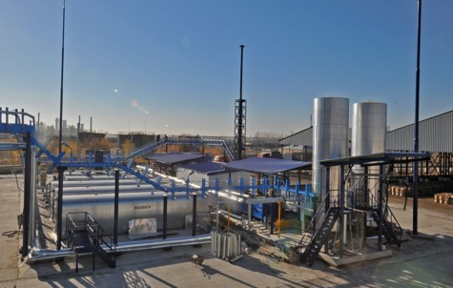
Реализация проекта производства ПБВ и битумных эмульсий на Омском НПЗ в 2010 г.
Комплексная полностью автоматическая модификационно-эмульсионная установка Massenza для производства полимерно-битумных вяжущих (ПБВ) и битумных эмульсий
ОБОРУДОВАНИЕ
Комплекс по производству ПБВ:
Емкостной парк для хранения и подготовки исходного
сырья – битума
Система масляного подогрева емкостей
Маслонагревательная станция
Установка для производства ПБВ
Емкостной парк для хранения готовой продукции
Комплекс по производству битумных эмульсий:
Емкости для хранения кислоты и воды
Система подачи латекса для производства
битумно-полимерной эмульсии
Емкостной парк для хранения эмульсии
Единый узел налива битумных материалов
Опыт производства ПБВ на Омском НПЗ
стр. 4

Slide 5

Реализация проекта производства ПБВ и битумных эмульсий на Омском НПЗ в 2010 г.
Опыт производства ПБВ на Омском НПЗ
стр. 5

Slide 6
Обеспечение качества ПБВ на Омском НПЗ
Проведение исследовательских работ, привлечение международных партнеров для оценки соответствия качества ПБВ европейским стандартам
Мониторинг качества сырья и готовой продукции
Проведение многолетнего мониторинга состояния дорожных покрытий, устроенных на основе ПБВ
Разработка рецептур ПБВ, соответствующих климатическим и эксплуатационным требованиям различных регионов РФ
Опыт производства ПБВ на Омском НПЗ
стр. 6
Notes:
1. Стабильное качество
2. Лидерство по качеству
3. Работа на перспективу
4. Адресный подход. Расширение географии поставок

Slide 7


Ключевые аспекты совершенствования нормативной базы в области применения ПБВ по опыту «Газпром нефть»
Включение в ГОСТ Р 52056 раздела по подготовке проб ПБВ для испытаний, а также периодичность проведения испытаний
Включение в ГОСТ 9128 и ГОСТ 12801 отличий при использовании ПБВ в качестве вяжущего материала
Формирование рекомендаций по изготовлению асфальтобетонной смеси и устройстве покрытий автомобильных дорог на основе ПБВ
Опыт производства ПБВ на Омском НПЗ
стр. 7

Slide 8
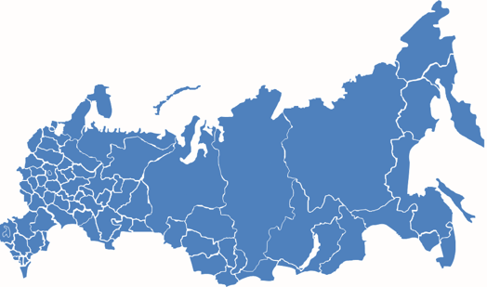
Выход на новые регионы сбыта ПБВ за счет использования Кловертейнеров
ОНПЗ
- продукт не подвергается дополнительной термической обработке, следовательно, эффект ‘старения’ (окисления) битума минимален
- при распаковывании Кловертейнера исключаются потери продукта. Существует возможность переработки материалов упаковки
- достигается бесперебойная работа асфальтобетонных заводов за счет организации складирования Кловертейнеров в несколько ярусов
Преимущества затаренных битумных материалов:
Регион | Объем реализации ПБВ, % от общего объема отгрузки
Омская область | 26,9
Новосибирская область | 6,5
ЯНАО | 4,8
Алтайский край | 2,3
Московская область | 2,5
Магаданская область | 3,2
Дальний Восток | 53,8
Опыт производства ПБВ на Омском НПЗ
стр. 8

Slide 9
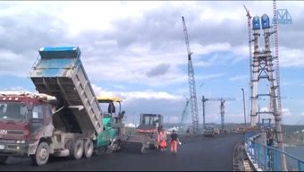
Объекты применения ПБВ в 2011 году
В 2011 году ключевые векторы дистрибуции ПБВ были ориентированы на Сибирский и Дальневосточный регионы со сложными климатическими условиями и повышенной грузонапряженностью автомобильных дорог.
Автомобильная дорога «Сургут-Салехард, участок Пурпе-Пуровск»
Северный объезд г. Новосибирска
г.Омск, ул.Омская
Автомобильная дорога А 349 «Барнаул-Рубцовск-до границы с Республикой Казахстан на Семипалатинск»
Автомобильная дорога 1Р402 «Тюмень-Ялуторовск
-Ишим-Омск»
ПГТ "Крутая Горка" (Омская область)
Федеральная автомобильная дорога М56 "Колыма"
Мостовой переход на о.Русский
через пролив Босфор
Восточный во Владивостоке (эстакадные части)
Опыт производства ПБВ на Омском НПЗ
стр. 9

Slide 10
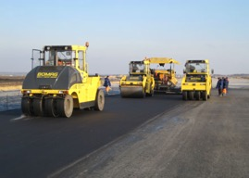

Участие «Газпром нефть» в экспериментальных проектах
Цель участия в мониторинге – создание научно-экспериментальной базы для обоснования перспективности применения ПБВ на российских автомобильных дорогах. Долгосрочные исследования позволят наглядно зафиксировать повышение эксплуатационных свойств асфальтобетонного покрытия.
Участок верхнего слоя покрытия из асфальтобетона типа А марки I на участке капитального ремонта автомобильной дороги 1Р402 «Тюмень-Ялуторовск-Ишим-Омск» км 455+000 – км 456+000 с применением полимерно-битумных вяжущих материалов марки ПБВ 60 производства ОАО «Газпромнефть-ОНПЗ».
Участок верхнего слоя покрытия щебеночно-мастичного асфальтобетона марки ЩМА 15 на участке капитального ремонта автомобильной дороги А 349 «Барнаул-Рубцовск-до границы с Республикой Казахстан на Семипалатинск» км 85 с применением полимерно-битумных вяжущих материалов марки ПБВ 60 производства ОАО «Газпромнефть-ОНПЗ».
Участок ремонта автомобильной дороги А-108 «Московское большое кольцо, перегон Каширо – Симферопольское шоссе» км 26+965 – 29+200 с применением полимерно-битумных вяжущих материалов марки ПБВ 60 производства ОАО «Газпромнефть-ОНПЗ», а также ПБВ других производителей.
Опыт производства ПБВ на Омском НПЗ
стр. 10

Slide 11
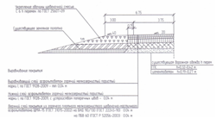
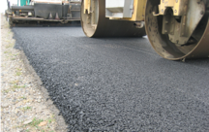
Долгосрочный мониторинг экспериментальных участков
Основные этапы мониторинга (на примере опытно-экспериментального участка автомобильной дороги А 349 «Барнаул-Рубцовск-до границы с Республикой Казахстан на Семипалатинск» км 85 с применением ПБВ 60 производства Омского НПЗ)
Предварительная диагностика участка, проектирование конструкции дорожной одежды
Исследование и согласование с ФКУ Упрдор «Алтай» состава ПБВ, отвечающего сложным условиям работы асфальтобетонного покрытия
Операционный контроль укладки асфальтобетонной смеси, отбор проб вяжущего, асфальтобетона, проведение лабораторных испытаний, составление отчета
РЕЗУЛЬТАТ
Использованные материалы и проведенные работы полностью отвечают требованиям нормативно-технической документации
В течение 5 лет будет проводится мониторинг состояния устроенного асфальтобетонного покрытия
Опыт производства ПБВ на Омском НПЗ
стр. 11

Slide 12
Прогноз объемов потребления ПБВ в РФ
Прогноз потребления и доли ПБВ в общем объеме потребления битумных материалов
тыс. тонн
факт
Основные ТЕНДЕНЦИИ РЫНКА
В рамках текущих тенденций потребление ПБВ к 2015 г. приблизится к 75 тыс. тонн.
К 2030 г. потребление достигнет уровня 330 тыс. тонн, основным сегментом применения будет строительство/реконструкция дорог с высокой интенсивностью движения.
Опыт производства ПБВ на Омском НПЗ
стр. 12

Slide 13
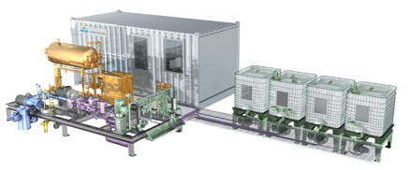
Развитию производства ПБВ на Омском и Московском НПЗ
Цель инвестиционной программы НПЗ – увеличение объемов производства и повышение качества продукции
Новые проекты:
ОМСКИЙ НПЗ
Линия по затариванию ПБВ
Утепление установки по производству ПБВ
МОСКОВСКИЙ НПЗ
Строительство установки по производству ПБВ
Расширение сотрудничества
В 2012 год в рамках совместного сотрудничества с региональными дорожно-строительными организациями запланировано устройство асфальтобетонных дорог в Ханты-Мансийском и Ямало-ненецком автономных округах с использованием ПБВ производства Омского НПЗ.
Разработка новых рецептур ПБВ для использования при строительстве автомобильных дорог с грузонапряженностью и высокой интенсивностью движения (например, на объектах ГК «Автодор»).
Устройство участков автомобильных дорог с использованием полимерной битумной эмульсии производства Омского НПЗ.
Опыт производства ПБВ на Омском НПЗ
стр.13

Slide 14
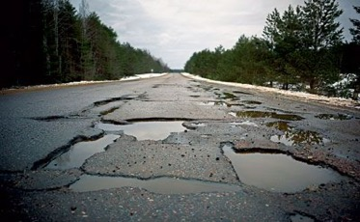
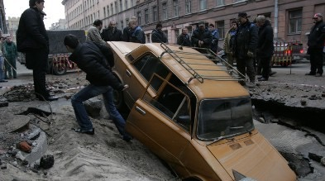
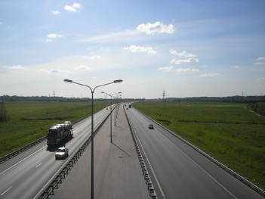
НАДОЕЛО ЛАТАТЬ ДЫРЫ?!
ИСПОЛЬЗУЙ ПБВ!
Опыт производства ПБВ на Омском НПЗ
стр. 14

Slide 15
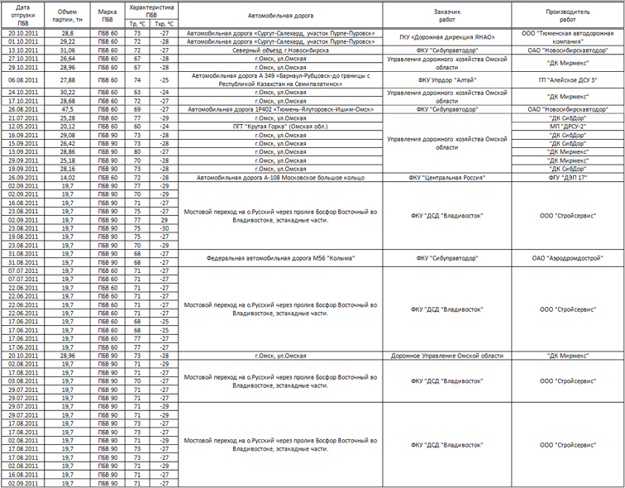
Приложение 1
Опыт производства ПБВ на Омском НПЗ
стр. 15

Slide 16
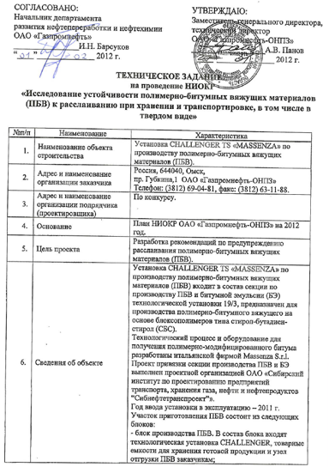
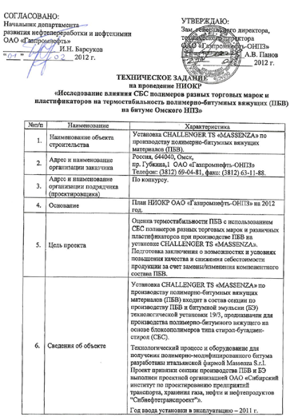
Приложение 2
Опыт производства ПБВ на Омском НПЗ
стр. 16

